Slide 1
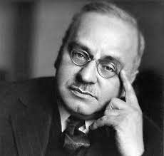
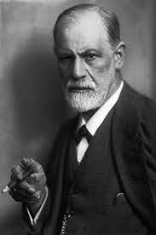
دوره تستی فروید و آدلر
مهدی رجبی
آزمونک شماره 1
Mehdi.rajabi.200090
09124442344

Slide 2
* تکنیک مجسمه سازس در کدام نظریه درمان فردی به کار گرفته می شود؟ ( دکتری مشاوره 1400)
1) آدلر 2) ستیر 3) سالیوان 4) ملانی کلاین
* مفهوم جبرگرایی ملایم در کدام نظریه روان درمانی مشهود است ؟ ( دکتری مشاوره 99)
1) روایت درمانی 2) روانشناسی فردی 3) شناخت درمانی 4) واقعیت درمانی
* طرح بیولوژیکی هدف دار از دیدگاه آدلر،مربوط به کدام بخش از شخصیت انسان است؟ ( دکتری مشاوره 96)
1) علاقه اجتماعی 2)شیوه زندگی 3) تلاش برای برتری 4) احساس حقارت و جبران

Slide 3
* در درمان با روش روانکاوی، انتقال به چه معناست؟ ( دکتری 90 )
1) آسان شدن یک نوع درمان در اثر انتقال نتایج درمان های قبلی اثربخش
2) تسهیل یادگیری روش درمانی خاص،در اثر انتقال تجربه های درمانی قبلی
3) مطالب خاصی را در نظر داشتن و آن ها را به موارد مشابه و جدید نسبت دادن
4) افکار و احساسات خود درباره افراد مهم زندگی را به روانکاو انتقال دادن
* فروید برای اولین بار در تکنیک پالایش روانی ، از کدام شیوه استفاده کرد؟ (دکتری 99)
1) تعبییر رویا 2) تداعی آزاد 3) بررسی تاریخچه زندگی 4) اصرار کردن

